Slide 1
Пошаговая инструкция по работе с «Конструктором рабочих программ по учебным предметам»

Slide 2
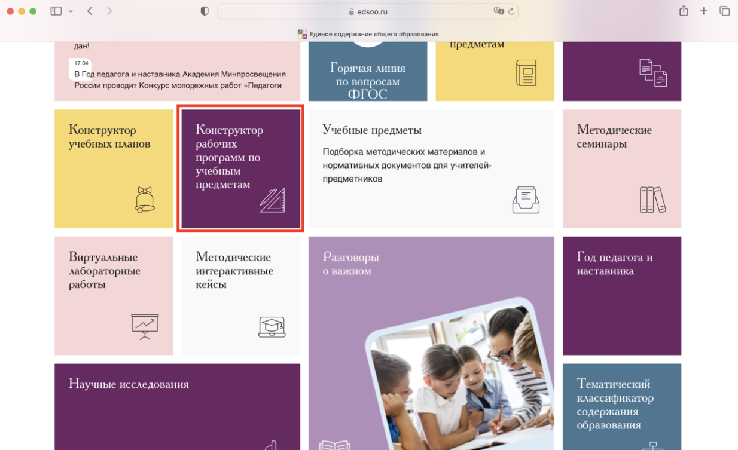
Регистрация.
Перед первым использованием «Конструктора рабочих программ по учебным
предметам» вам необходимо зарегистрироваться.
1. Войти на ресурс https://edsoo.ru;
2. Нажать левой кнопкой мыши на раздел «Конструктор рабочих программ»:

Slide 3
После перехода в сервис «Конструктор рабочих программ по учебным предметам» вам будет доступен экран следующего вида:

Slide 4
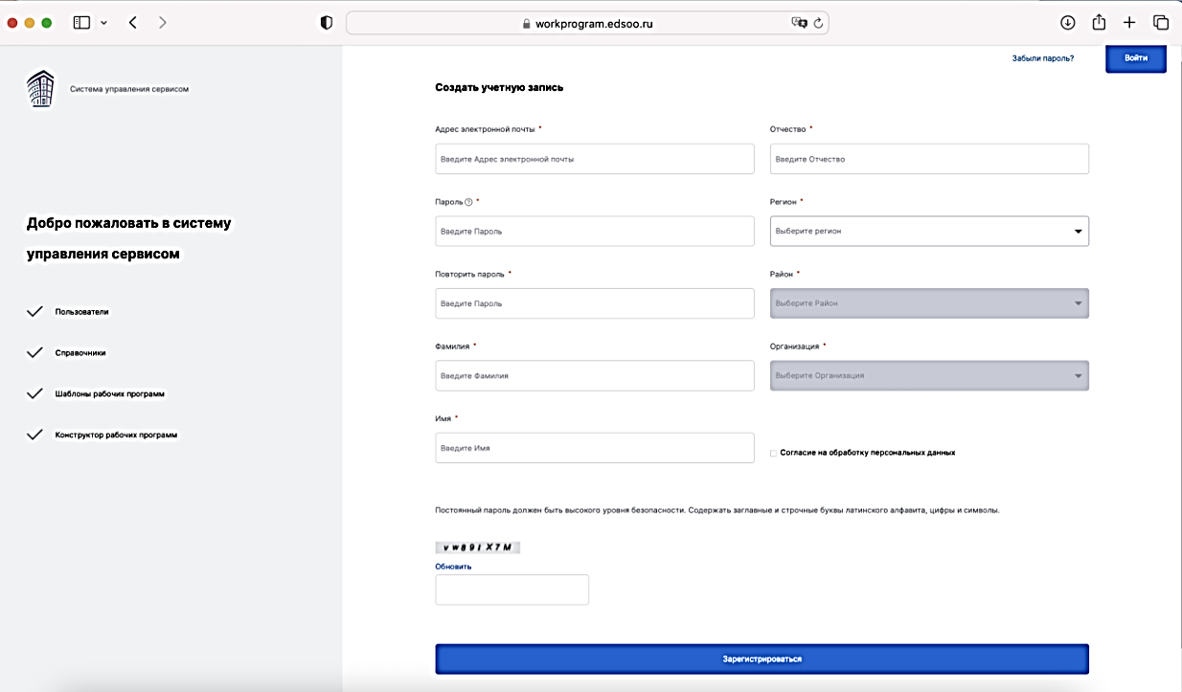
Воспользуетесь кнопкой (2) «Зарегистрироваться». После нажатия кнопки «Зарегистрироваться» вы будете перенаправлены на форму регистрации:

Slide 5
В открывшейся форме регистрации:
1. Заполните поля:
• адрес электронной почты,
• пароль,
Важно! Пароль должен содержать:
− не менее 8 символов;
− не менее одной цифры;
− не менее одной заглавной латинской буквы;
не менее одной строчной латинской буквы;
− не менее одного спецсимвола (@ # $);
• повторить пароль,
• фамилия,
• имя,
• отчество,
• регион,
• район,
• организация.
2. Поставьте галочку в поле «Согласие на обработку персональных данных».
3. Введите секретную комбинацию символов c изображения.
4. Нажмите кнопку «Зарегистрироваться».

Slide 6
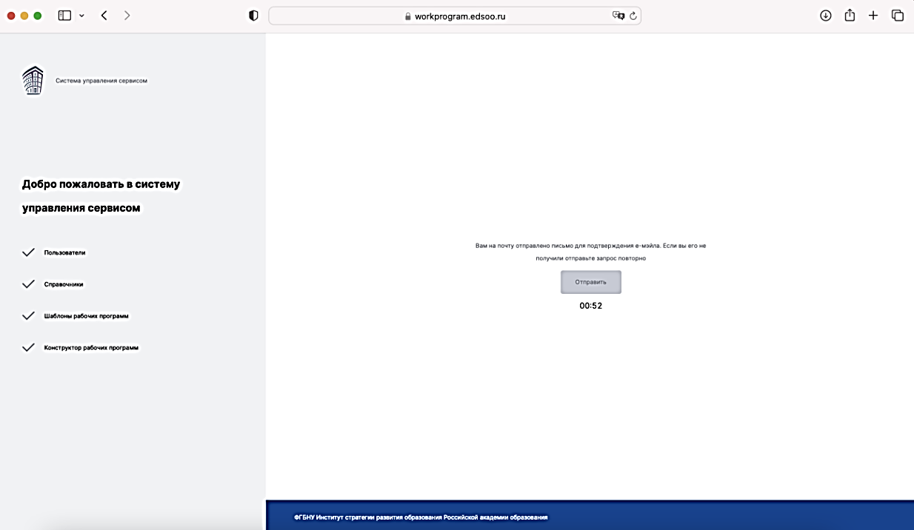
Если вы корректно заполнили все поля формы, то вы будете перенаправлены на следующий экран:

Slide 7
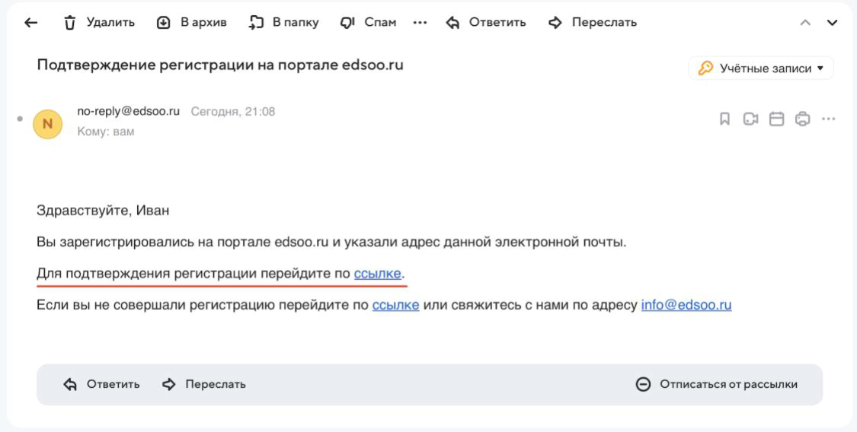
и на почту, указанную вами при регистрации, будет направлено письмо следующего вида:
Откройте письмо и перейдите по ссылке из строки «Для подтверждения регистрации перейдите по ссылке»:

Slide 8
Вход в Конструктор

Slide 9
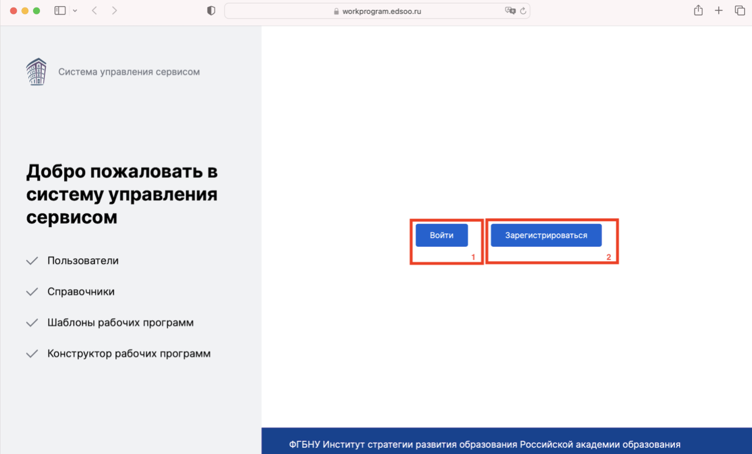
После перехода в сервис «Конструктором рабочих программ по учебным предметам» вам будет доступен экран следующего вида:

Slide 10
Воспользуетесь кнопкой (1) «Войти». В открывшейся форме авторизации укажите указанные при регистрации: • адрес электронной почты в поле (1) «Имя пользователя или Email»; • пароль в поле (2) «Пароль»; • затем нажмите кнопку (3) «Вход».

Slide 11
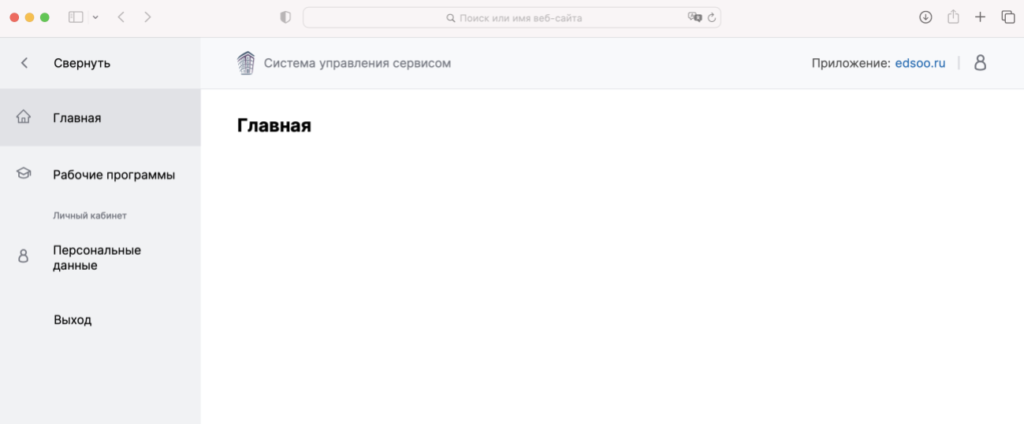
Если вы верно указали данные для входа в Конструктор, то вы будете перенаправлены на следующую страницу:

Slide 12
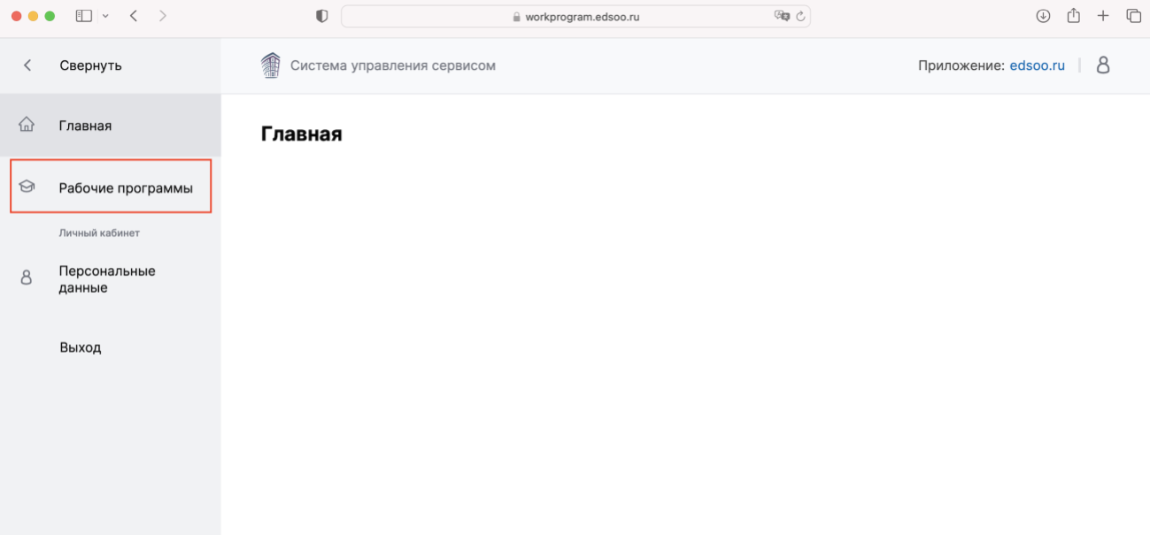
Работа в Конструкторе
После входа в Конструктор вам станет доступно меню слева. Выберите в нем пункт «Рабочие программы»:

Slide 13
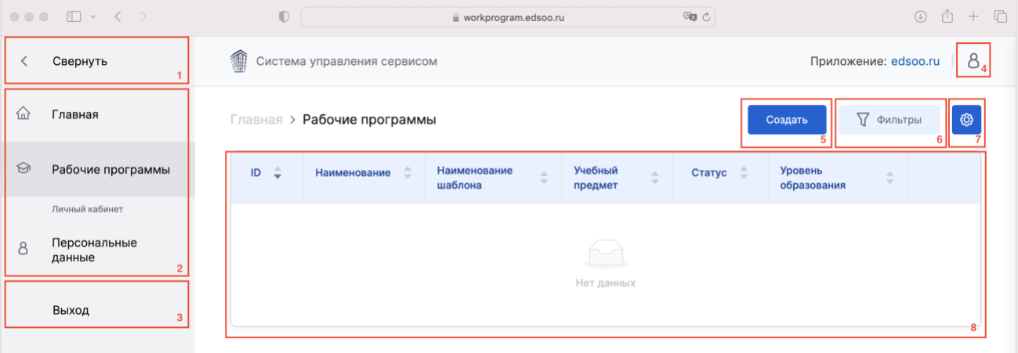
После выбора пункта меню «Рабочие программы» вы попадете на следующий экран:

Slide 14
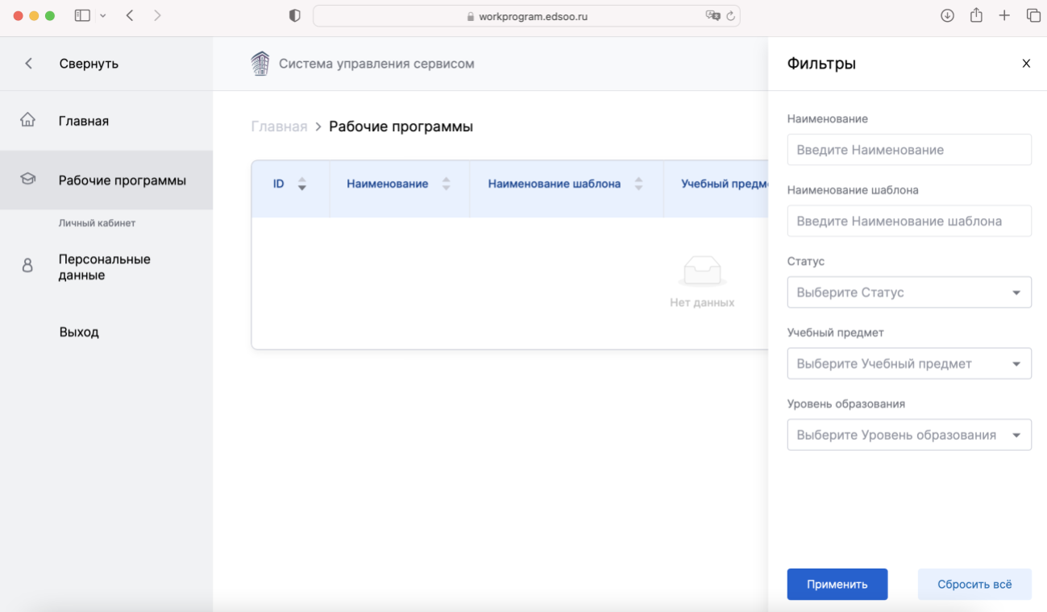
Боковая «шторка» с фильтрами, доступная по нажатию кнопки (6) «Фильтры».

Slide 15
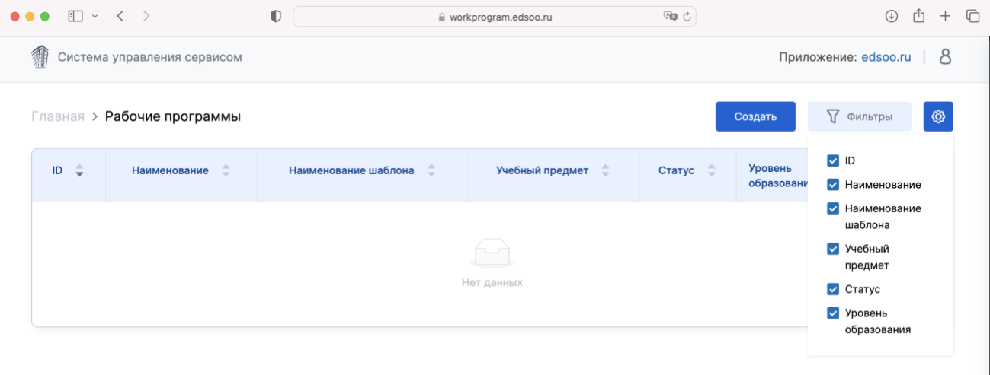
Пример состояния панели настройки отображения таблицы со списком рабочих
программ. Отображение всех столбцов таблицы включено.

Slide 16
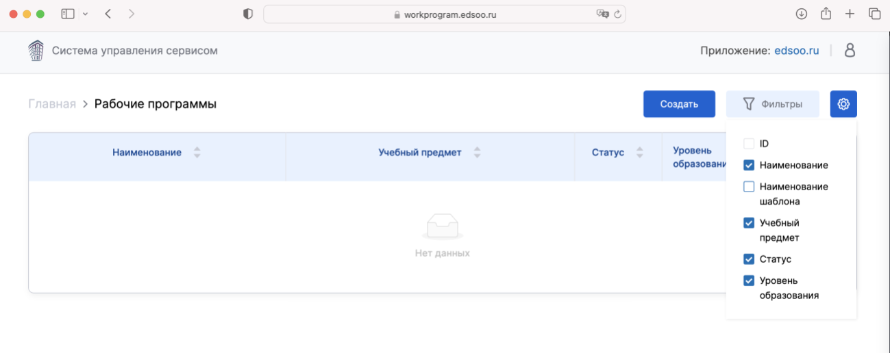
Пример состояния панели настройки отображения таблицы со списком рабочих программ. Выключено отображение столбцов «ID» и «Наименование шаблона».

Slide 17
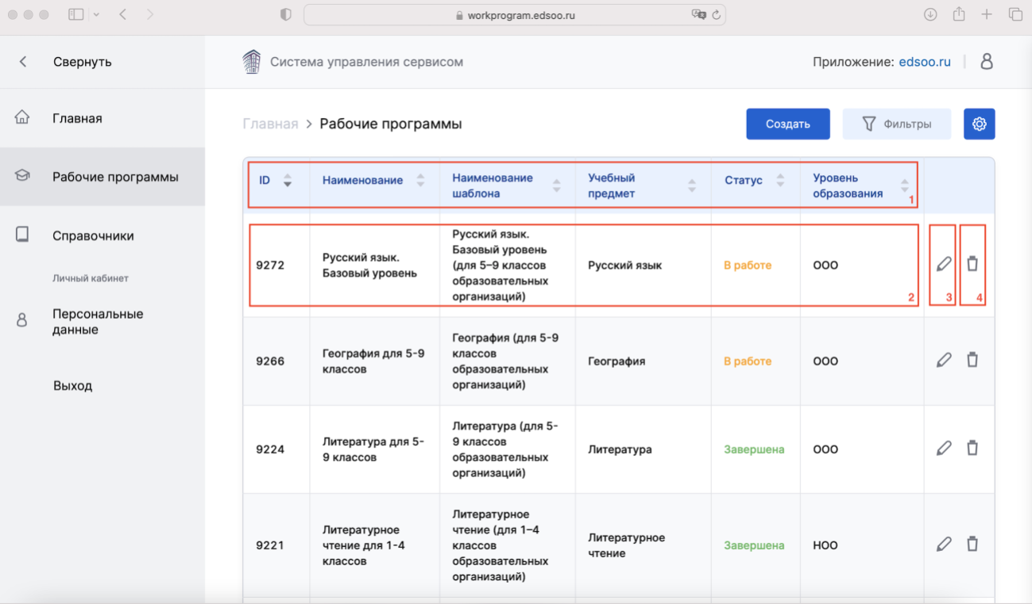
Пример таблицы со списком созданных рабочих программ.

Slide 18
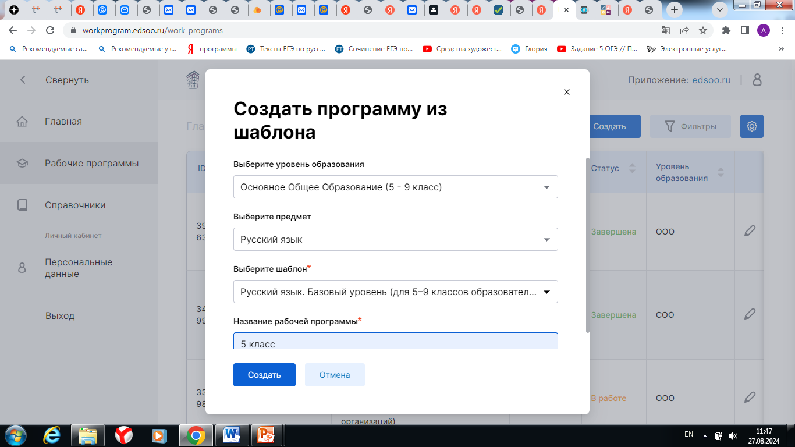
Создание рабочей программы

Slide 19
Заполните поля, выбрав «Уровень образования», «Предмет», «Шаблон рабочей программы» и указав название рабочей программы.

Slide 20
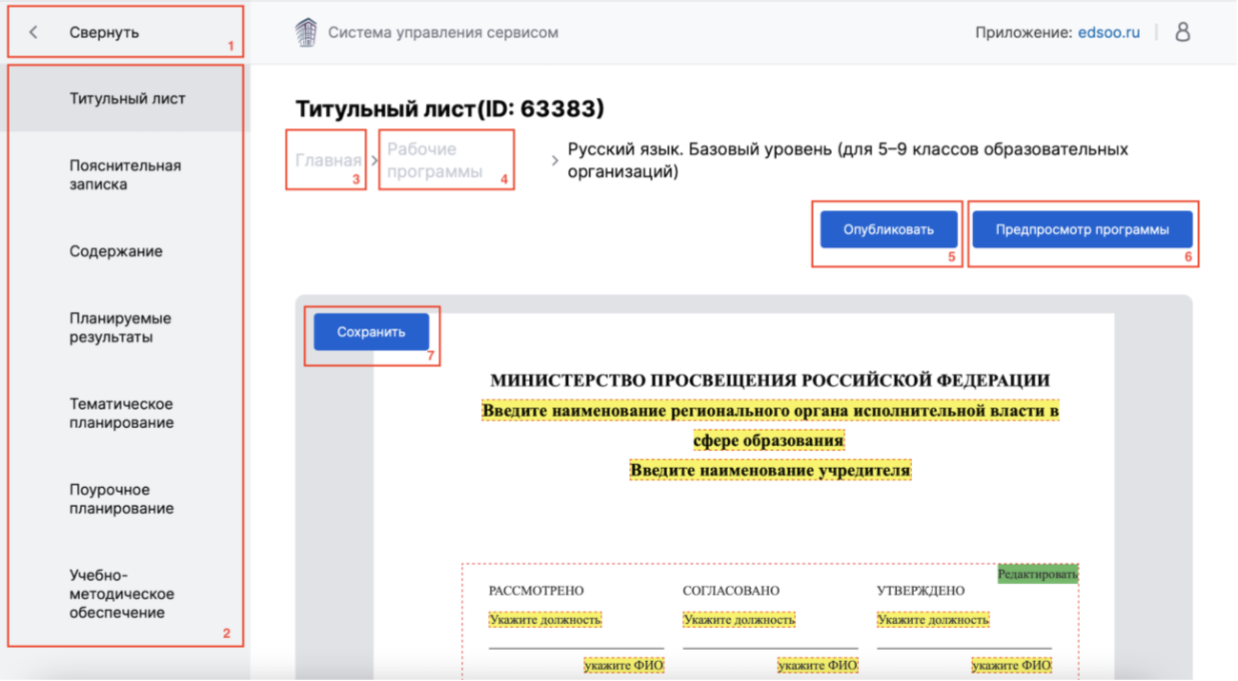
Редактирование рабочей программы
После перехода к редактированию рабочей программы вы увидите экран со
сформированной по выбранному шаблону рабочей программой:

Slide 21
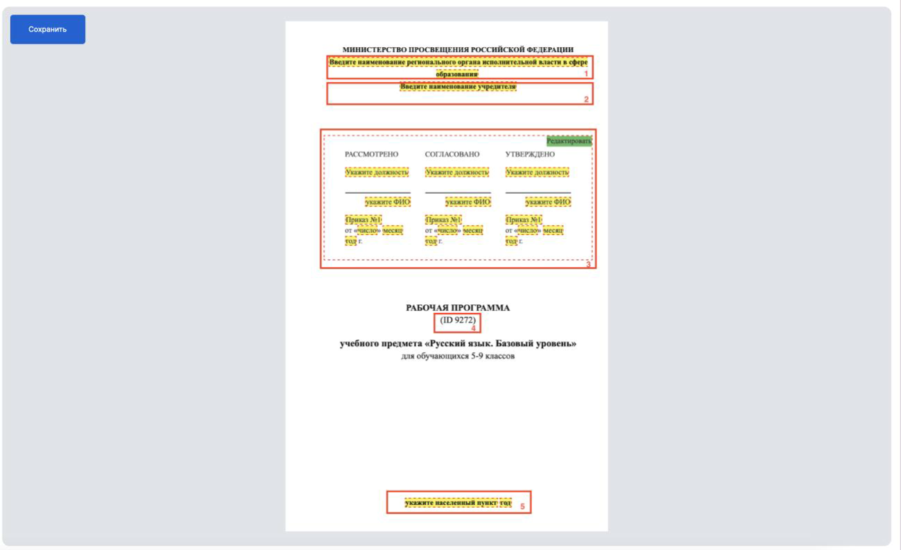
Раздел «Титульный лист»

Slide 22
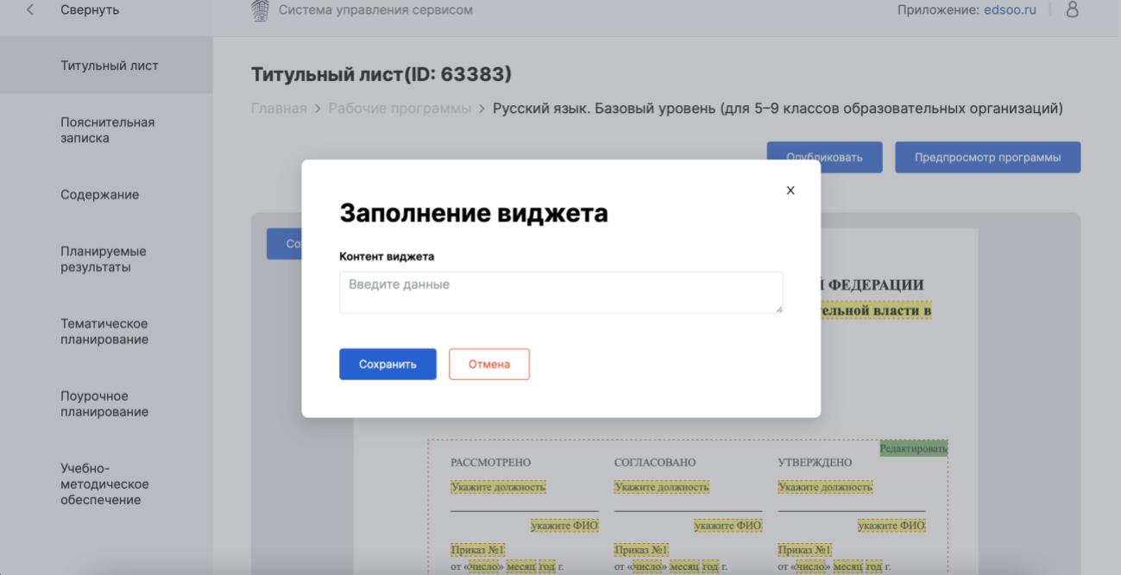

Slide 23
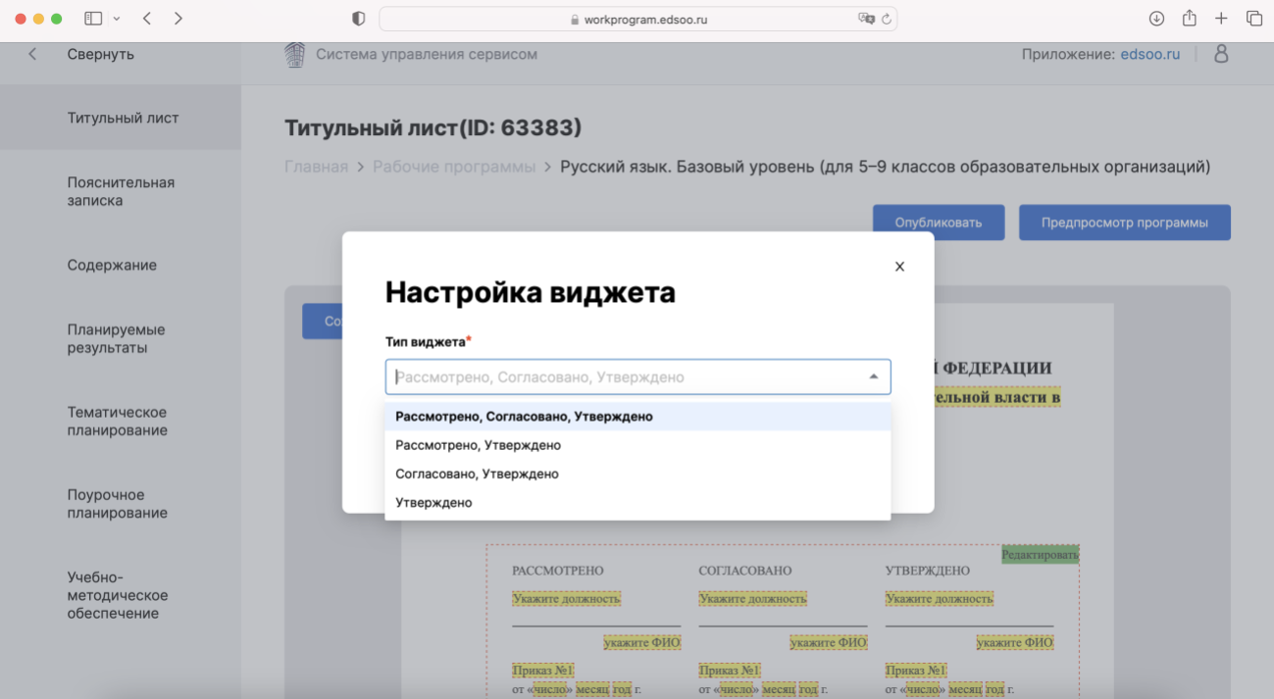
Настройка виджета (блока полей) «Согласование».

Slide 24
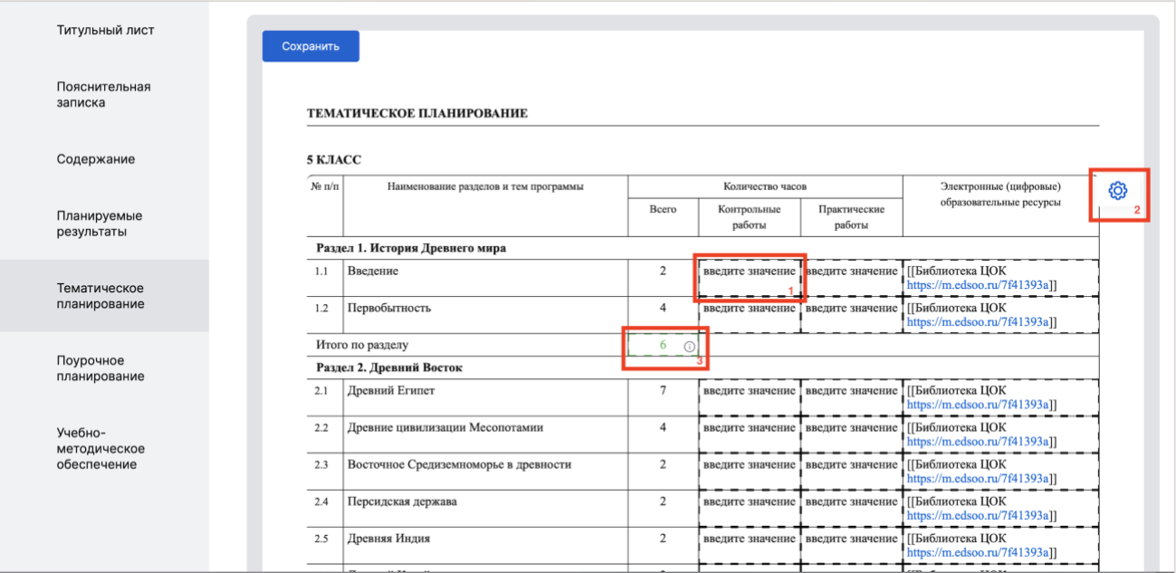
Раздел «Тематическое планирование»

Slide 25
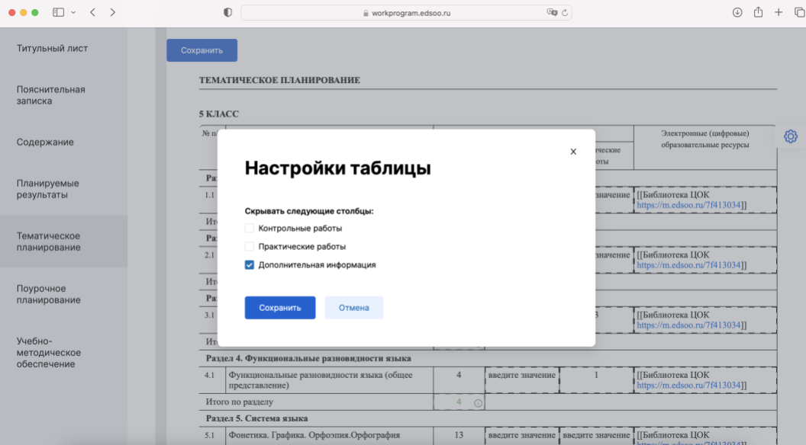
Также вам может быть доступна возможность настроить набор отображаемых в таблице столбцов. В таком случае в углу таблицы располагается кнопка (2) «Параметры отображения таблицы». Нажмите на нее, и вам станет доступно меню выбора списка столбцов, которые вы можете скрыть или добавить:

Slide 26
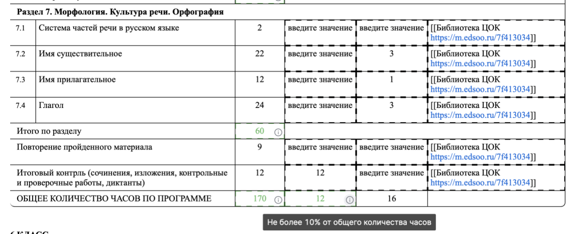
Поля (3) «Итого» (сумма значений по столбцу) содержат в себе иконку «i», при наведении курсора на которую, вам будет доступна информация о том, какое значение должно содержаться в этом поле или о том, какие ограничения есть на данное поле.

Slide 27
Если при внесении данных в таблицу вы допустите логическую ошибку, то поле, содержащее ошибку, будет выделено красным:
После заполнения всех обязательных разделов Рабочей программы нажмите кнопку «Сохранить».

Slide 28
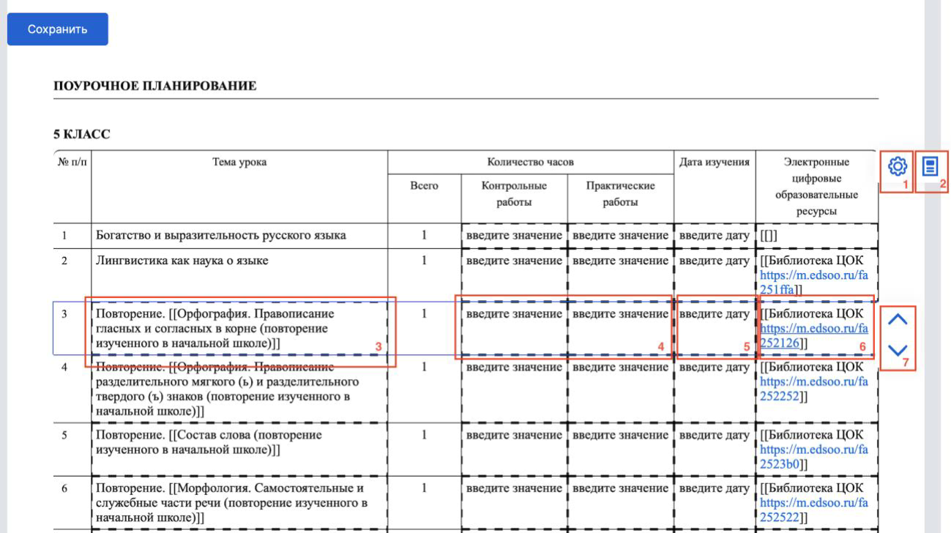
Поурочное планирование

Slide 29
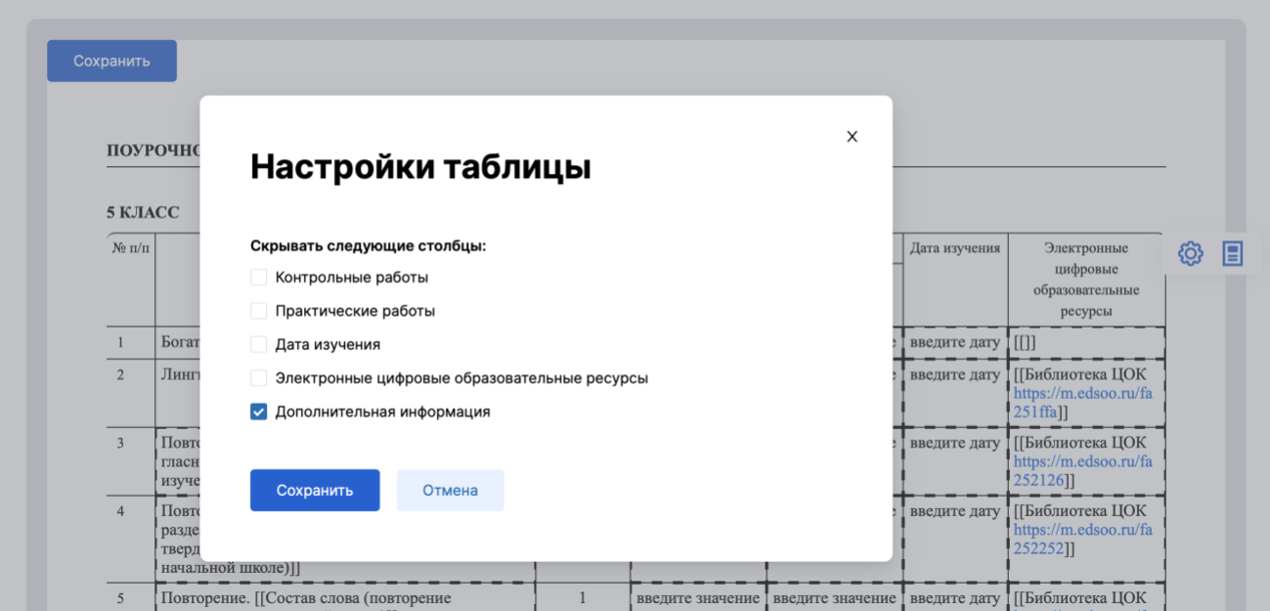
Также вам может быть доступна возможность настроить набор отображаемых в таблице столбцов.
После заполнения всех обязательных разделов Рабочей программы нажмите кнопку «Сохранить».

Slide 30
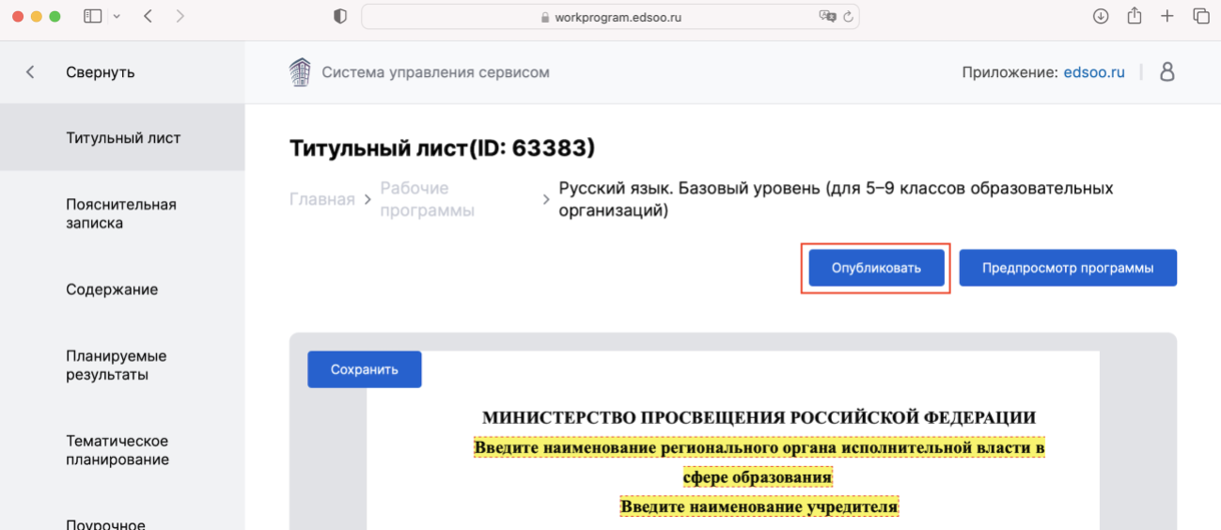
Публикация и скачивание рабочей программы
После этого статус данной программы изменится на «Завершена» (вы всегда можете вернуться к редактированию такой программы).

Slide 31
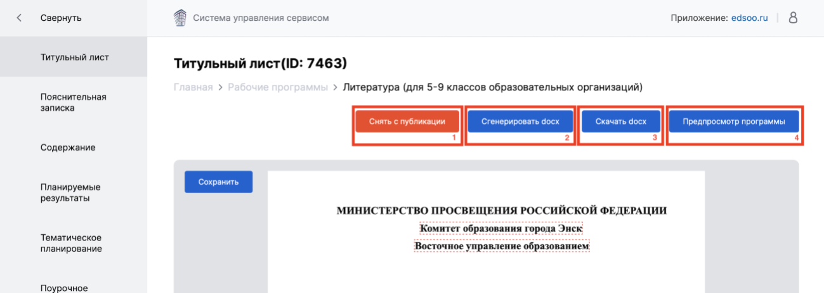
Для опубликованной (завершенной) рабочей программы в режиме редактирования вам будут доступны следующие возможности:

Slide 32
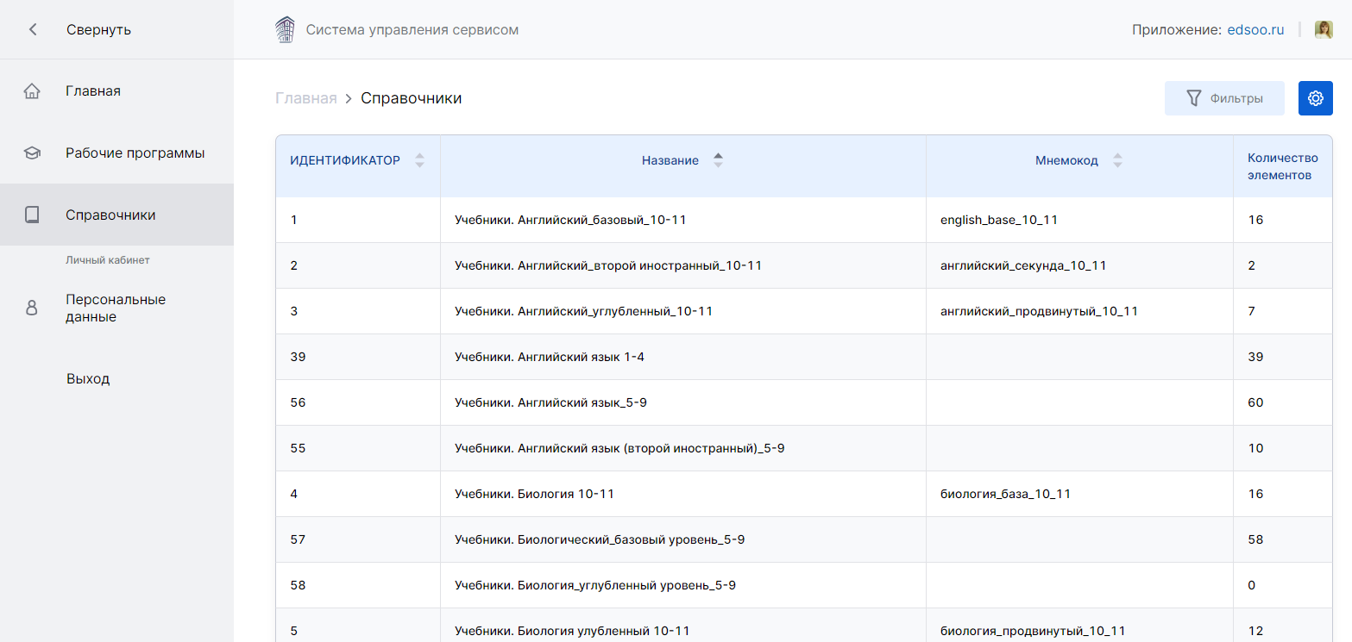
Справочники

Slide 33
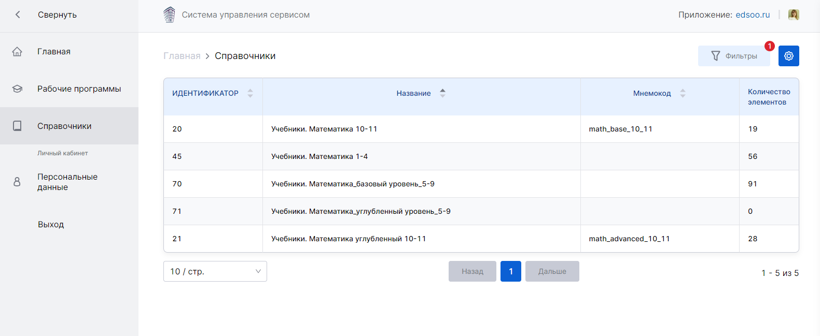
Фильтры

Slide 34
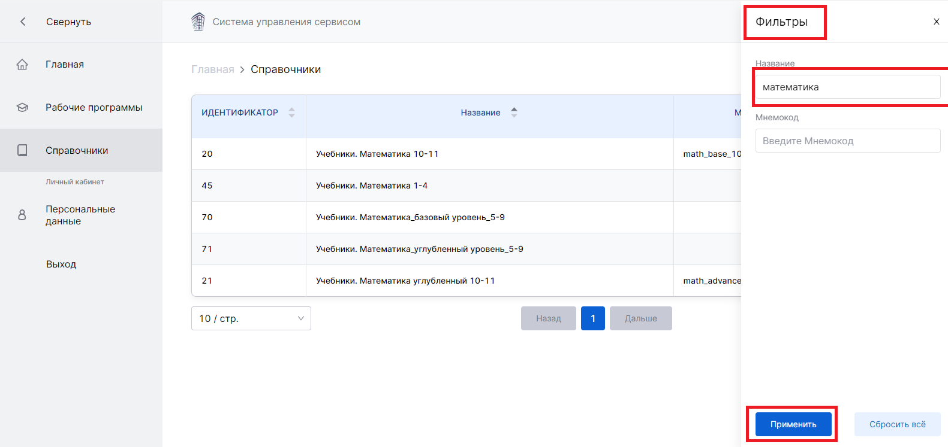

Slide 35
Благодарю за внимание!

Slide 36
Интернет ресурсы
https://static.edsoo.ru/projects/edsoo/assets/cons_wp.pdf

